Slide 1
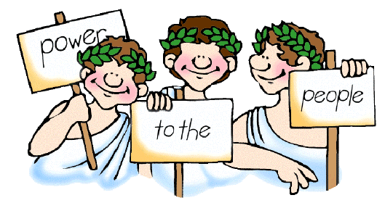
עקרון שלטון העם

Slide 2
מה המשמעות של שלטון העם?
שלטון- ניהול ענייני המדינה (חקיקה, ביצוע ושיפוט)
העם- כלל אזרחי המדינה
שלטון העם- ניהול ענייני המדינה ע"י כלל העם

Slide 3
שלטון העם- הגדרה
תנאי הכרחי לקיומו של משטר דמוקרטי: העם, הכולל את כל אזרחי המדינה, הוא מקור הסמכות השלטונית במדינה. הוא הריבון. העם הוא שאחראי על ניהול המדינה ועל קביעת כללי המשחק בה.

Slide 4
האם אפשרי שכל העם ינהל את המדינה?
דמוקרטיה ישירה
דמוקרטיה עקיפה
כלל אזרחי המדינה מנהלים את ענייני המדינה באופן ישיר. משתתפים באופן פעיל בפעולות החקיקה, הביצוע והשיפוט.
כלל אזרחי המדינה בוחרים נציגים שינהלו את המדינה בשמם ולמענם. הנציגים הנבחרים מחוקקים חוקים, קובעים מדיניות, אחראים על הביצוע ועל השיפוט במדינה.

Slide 5

מדוע אי אפשר ליישם דמוקרטיה ישירה?
האוכלוסייה במדינה גדולה מאוד
דרושים ידע רב והבנה עמוקה כדי לקבל החלטות
מורכבות הבעיות עמן מתמודדת המדינה המודרנית

Slide 6
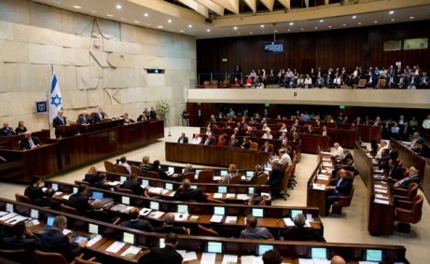
סוגי משטרים דמוקרטיים
ממשל פרלמנטרי- סוג של ממשל ייצוגי, שבו העם בוחר את נציגיו לרשות המחוקקת ומעביר לידיהם את כל הסמכות השלטונית (לפרק זמן קבוע).
הרשות המחוקקת היא זו שבוחרת את הממשלה והממשלה תלויה בקיומו של רוב בפרלמנט. הפרלמנט יכול להביע אי אמון בממשלה ולהביא לסיום תפקידה.
דוגמא: ישראל

Slide 7
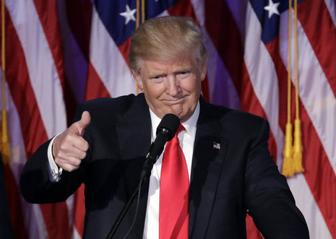
סוגי משטרים דמוקרטיים
ממשל נשיאותי- סוג של ממשל ייצוגי, העם בוחר נציגים לרשות המחוקקת ובוחר ישירות את נציגו לרשות המבצעת. הנשיא הנבחר מחזיק בידיו את סמכויות הביצוע. כהונתו איננה תלויה ברשות המחוקקת.
במדינה קיימת מערכת של איזונים ובלמים. מערכת זו מגבילה את הנשיא ומחייבת אותו לקבל אישור לפעולות מסוימות. (יציאה למלחמה, תקציב המדינה וכד')
דוגמא: ארה"ב

Slide 8
השתתפות פוליטית
לאזרח במדינה הדמוקרטית יש דרכים שונות להשפיע על המתרחש במדינה:
    הצבעה בבחירות
    התפקדות לאחת המפלגות
    השתתפות בהפגנות ובעצרות
    התמודדות על תפקידים פוליטיים

Slide 9
משאל עם
זהו ביטוי לדמוקרטיה ישירה בעולם המודרני.
פניה של השלטון הנבחר, במהלך הכהונה, אל העם בשאלה המתייחסת לעניינים בעלי חשיבות רבה.
האזרחים מתבקשים לענות על שאלה (כן/לא, בעד/נגד).

Slide 10
בעד ונגד משאל עם
בעד | נגד

Slide 11
בעד ונגד משאל עם
בעד | נגד
מבטא את רצון העם בסוגיה משמעותית וחשובה | קשה לענות בכן ולא על שאלות מורכבות
מבטא את דעת הציבור באופן מדויק | אופן ניסוח השאלה יכול להטות את הכף ולהשפיע על הבחירה.
זהו מימוש של שלטון העם | בחברה מפולגת- זה יכול להגביר את המתחים
נתן לגיטימציה להחלטה | השלטון מסיר מעליו את האחריות
מגביר את ההשתתפות הפוליטית

Slide 12
תרגול
הכנסת היא בית הנבחרים של ישראל.
סעיף בחוק יסוד: הכנסת קובע, כי כל אזרח ישראלי בן שמונה עשרה שנה ומעלה זכאי לבחור לכנסת וכן כי כל אזרח ישראלי בן עשרים ואחת שנה ומעלה זכאי להיבחר לכנסת.
חוק יסוד: הממשלה קובע כי הממשלה מכהנת מכוח אמון הכנסת.
- ציין והצג את העיקרון הדמוקרטי אותו מבסס הסעיף בחוק יסוד: הכנסת. הסבר כיצד העיקרון שהצגת בא לידי ביטוי בקטע.
- ציין והצג את סוג הממשל הייצוגי אליו מתייחסים סעיפי החוקים.
הסבר כיצד סוג הממשל שהצגת בא לידי ביטוי בקטע.

Slide 13
תרגול
הסבר את עקרון שלטון העם ואת חשיבותו לקיום המשטר הדמוקרטי.
הצג שתי סיבות להנהגתה של דמוקרטיה עקיפה / ייצוגית במדינות הדמוקרטיות המודרניות.
הסבר מהו משאל עם ומהן בחירות. בהסבר יש לציין איזה סוג דמוקרטיה משקף כל אחד מאמצעים אלה.
הסבר מהי דמוקרטיה ייצוגית (עקיפה) והצג שתי צורות ממשל בהן מיושמת צורה זו של דמוקרטיה.
הסבר כיצד מהווה עקרון שלטון העם את אחד הכללים המבטיחים את קיומה של הדמוקרטיה כצורת ממשל*.
הסבר כיצד באה לידי ביטוי הדמוקרטיה כערך בדרך מימושו של עקרון שלטון העם*.

